Slide 1

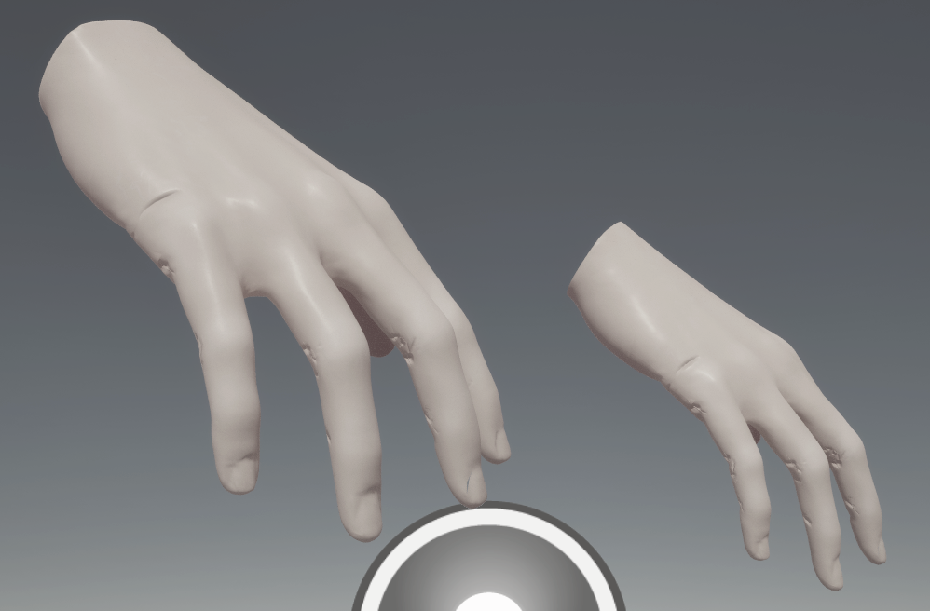
졸업프로젝트[3201] 2팀
IK와 Skinning을 통한
Piano Hand Simulator
2차 중간발표 · 2026. 10. 30 · 지도교수 김형석
정근녕
한승현
이수민
곽경민
운지법
역운동학 (IK)
GPU 스키닝
Chaos Flesh
Notes:
2팀 발표 시작합니다. 저희 주제는 MIDI 파일을 입력으로 받아 피아노를 치는 손을 시뮬레이션하는 것입니다.
모듈은 네 개로 나뉘어 있고, 2차 발표의 핵심은 '각 모듈이 실제로 돌아가게 되었고, 서로 붙기 시작했다'는 점입니다.

Slide 2
Chapter 1.
프로젝트 개요와 2학기 변화
무엇이 어떻게 달라졌는지
Chapter 2.
운지법 결정 엔진
목차
제약을 거는 단위를 바꾼 이야기 · 정근녕
Chapter 3.
역운동학 (IK)
CONTENTS
Weighted DLS와 건반 모델 연동 · 한승현
Chapter 4.
GPU 스키닝
6‑Pass 정점 파이프라인 · 이수민
Chapter 5.
Chaos Flesh
사면체 물리와 부피 보존 · 곽경민
Chapter 6.
모듈 통합과 남은 과제
붙여 보니 드러난 것들
Notes:
순서는 개요 먼저, 그다음 모듈 네 개, 마지막에 통합과 남은 과제입니다.
모듈별 발표자는 해당 파트 담당자가 이어서 말씀드립니다.

Slide 3
1학기와 2학기, 무엇이 달라졌는가
Chapter 1.
1학기: 단계 별 기술을 검증 및 확인 2학기 : 실제 구현 및 연결
1학기
2학기
각 모듈
알고리즘이 성립하는지 검증
실제 데이터로 동작하는 구현
모듈 간
문서상의 인터페이스 약속
코드 수준 공유 상수 · 실파일 연동
스키닝
포스트프로세스 사전 검증
정점 처리 단계 6‑Pass 파이프라인
물리
Chaos Flesh 적용 가능성 확인
TetWild 사면체 + 렌더 메시 바인딩
검증
눈으로 보고 판단
지표 자동 측정 + 회귀 테스트 5종
Notes:
왼쪽이 1학기, 오른쪽이 2학기입니다.
핵심은 '검증' 줄입니다. 1학기에는 눈으로 보고 괜찮다고 판단했는데, 그 방식으로는 놓치는 결함이 많았습니다. 뒤에서 그 이야기를 하겠습니다.

Slide 4
전체 파이프라인과 모듈 간 인터페이스
Chapter 1.
*_polyphonic_result.json
*_fingering.csv
joints.csv + wrist.csv
30 FPS → AnimSequence
정점 버퍼
lerp(스키닝, Flesh, Blend)
A
B
C
MIDI 파일
01 운지법
02 IK
03 스키닝
UE5 렌더링 프로그램
화음 DP + 시간 제약
Weighted DLS
GPU 6‑Pass · Chaos Flesh
최종 영상
정근녕
한승현
이수민 · 곽경민
현재 연동 상태 : 데이터 연결은 했으나 아직 UE 프로그램 미완성 + 각 단계별 보완 필요
Notes:
왼쪽부터 MIDI가 들어와서 운지법이 손가락을 정하고, IK가 관절 각도를 만들고, 스키닝이 살을 그립니다.
원 사이 A·B·C가 모듈 간 인터페이스입니다. 2차에서는 이 세 군데 모두 실제 파일이 흐릅니다.
단위는 mm로 통일했습니다. 이게 왜 중요한지는 뒤에서 말씀드립니다.

Slide 5
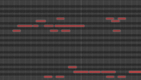
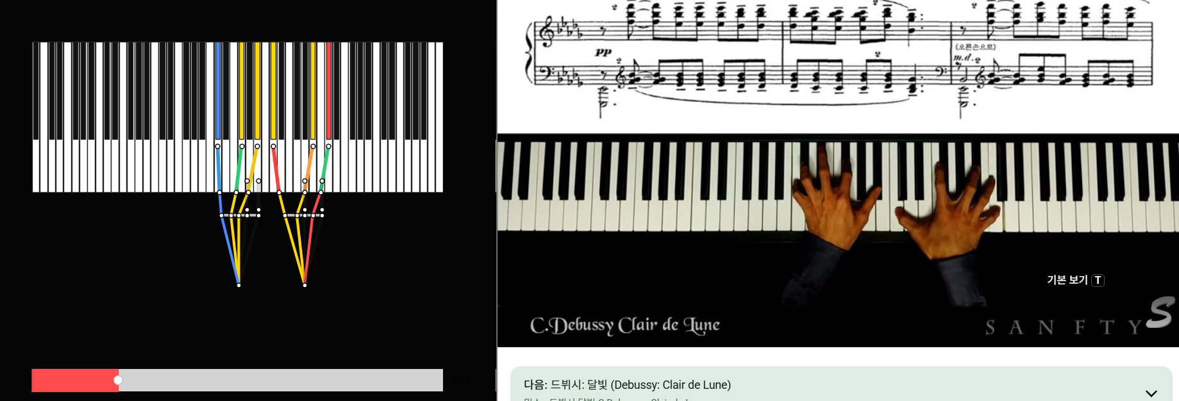
Chapter 2.
운지법 결정 엔진
MIDI의 음표 하나하나에 어느 손 몇 번 손가락을 쓸지 정한다.
사람이 실제로 칠 수 있는 손 모양이어야 하므로, 물리 제약을 만족하는 배정만 허용한다.
정근녕
PIANO HAND SIMULATOR

Slide 6
모듈의 역할과 처리 흐름
Chapter 2.
2학기 신규
2학기 신규
1
2
3
4
5
6
MIDI 파싱
손 분리 · 화음 그룹화
화음 단위 DP
시간 제약 해소
점유 구간 산출
출력
전 트랙 템포맵을 모아
tick → ms 로 변환
양손에 음을 나누고
동시 타건을 묶는다
동적 계획법으로 구현
순간 단위로 손가락 충돌과
손 범위를 다시 검사
페달을 걷어내고
key_hold_ms 를 계산
JSON / UE5 DataTable CSV
+ 평가 지표
Notes:
운지법 엔진은 여섯 단계로 돌아갑니다.
1학기에는 3번 DP까지였고, 2학기에 4번과 5번이 새로 들어왔습니다. 진하게 표시한 두 단계가 오늘 말씀드릴 핵심입니다.

Slide 7
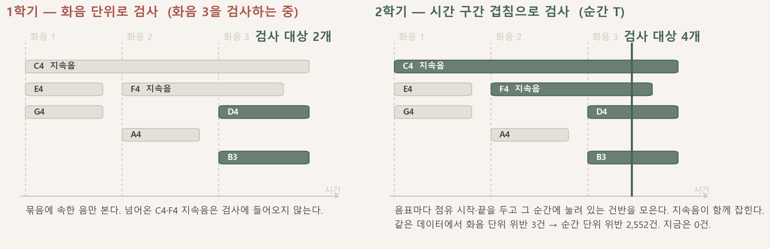
제약 보완
Chapter 2.
손이 닿는 범위, 한 손가락은 한 건반, 손가락 순서 — 이 제약들은 모두 "시간상의 한 순간"에 성립해야 한다.
Notes:
여기가 2학기 운지법 작업의 중심입니다.
손이 닿는 범위나 손가락 충돌 같은 제약은 '어느 순간'에 성립해야 하는 조건인데, 엔진은 화음이라는 묶음 단위로 검사하고 있었습니다.
화음은 시간을 나누지 않습니다. 앞 화음의 지속음이 다음 화음까지 걸쳐 있으면 그 겹침이 보이지 않습니다.
검사 단위를 바꾸자 3건이던 위반이 2,552건으로 드러났습니다. 없던 문제가 생긴 게 아니라, 원래 있었는데 못 보던 것입니다. 지금은 0건입니다.

Slide 8
제약 보완
Chapter 2.
MIDI의 note_off 는 페달 때문에 늘어난 소리의 끝
손가락을 길게 누르는 것과 페달로 인한 음 지속을 구분
드뷔시 '달빛'에서 측정한 결과
76.7 %
87 %
곡 전체에서 페달이
눌려 있던 시간 비율
손가락 충돌 111건 중
페달 구간임에도 지속적으로 누름으로 가정해 발생 (97건)
IK 파트에서도 — 건반에서 손가락을 떼는 시점은 반드시 start_ms + key_hold_ms 를 써야하는 것으로 전달
duration_ms 로 떼면 한 손가락이 서로 다른 건반을 동시에 누르는 자세가 만들어진다.
Notes:
두 번째 발견입니다.
피아노는 페달을 밟으면 손가락을 떼도 소리가 계속 납니다. MIDI의 note_off는 그 소리가 끝난 시점이지 손가락이 떨어진 시점이 아닙니다.
달빛은 곡의 76.7% 동안 페달이 밟혀 있었고, 손가락 충돌 111건 중 97건이 페달 구간이었습니다. 즉 대부분이 이 착각 때문이었습니다.
마지막 줄이 IK 파트에 중요합니다. duration_ms로 건반을 떼면 한 손가락이 두 건반을 동시에 누르는 자세가 나옵니다.

Slide 9
현황
Chapter 2.
손가락별 사용 분포
성부 역할 분포 — 드뷔시 '달빛'
엄지와 검지에 쏠리지 않고 고르게 퍼져 있다
멜로디·베이스·내성을 구분해 손을 나눈다
Notes:
현재 결과입니다. 21곡에서 물리 제약 위반 0건입니다.
타이밍 오차 0.000ms는 템포가 바뀌는 곡에서도 시간 계산이 정확하다는 뜻입니다. 전에는 템포 변화를 첫 번째 값으로만 처리해서 58.7% 오차가 났습니다.
음표 보존율 85.2%는 나머지 15%를 버렸다는 뜻인데, 밴드 편곡 곡처럼 애초에 두 손으로 못 치는 구간에 몰려 있습니다.

Slide 10
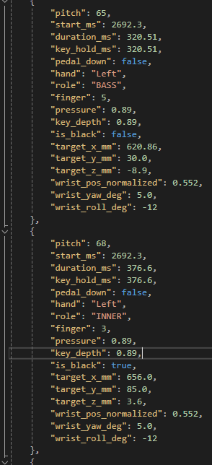
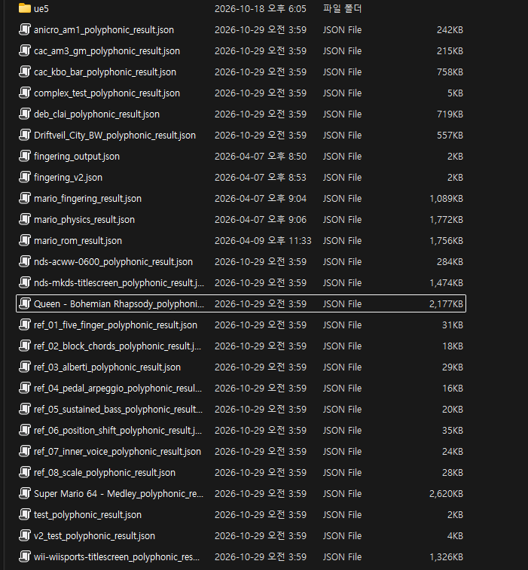
현황
Chapter 2.
Notes:
현재 결과입니다. 21곡에서 물리 제약 위반 0건입니다.
타이밍 오차 0.000ms는 템포가 바뀌는 곡에서도 시간 계산이 정확하다는 뜻입니다. 전에는 템포 변화를 첫 번째 값으로만 처리해서 58.7% 오차가 났습니다.
음표 보존율 85.2%는 나머지 15%를 버렸다는 뜻인데, 밴드 편곡 곡처럼 애초에 두 손으로 못 치는 구간에 몰려 있습니다.

Slide 11
Chapter 3.
역운동학 (IK)
운지법이 정한 "어느 손가락이 어느 건반을"을 받아, 그 손가락 끝이 건반에 닿는 관절 각도를 구한다.
실시간이 아니라 오프라인 사전 계산이므로 수렴 속도보다 정확도를 우선한다.
한승현
PIANO HAND SIMULATOR

Slide 12
Weighted Damped Least Squares
Chapter 3.
Δθ = W⁻¹Jᵀ ( J W⁻¹Jᵀ + λ²I )⁻¹ Δe
J 는 자코비안, W 는 관절별 가중치, λ 는 감쇠 계수, Δe 는 목표까지의 오차
감쇠항 λ²I
특이점 근처에서 역행렬이 발산하는 것을 막는다. 해가 조금 부정확해지는 대신 안정적으로 수렴한다.
가중치 W
관절 한계에 가까워질수록 가중치를 낮춰 그 관절을 덜 움직인다. 급정지 대신 부드럽게 감속한다.
수렴 조건
반복 상한 40회, 허용 오차 0.01 — cm 가 아니라 IK 내부 단위이며 약 0.05 cm 다.
손목 궤적
지수 감쇠 보간으로 접근하면서, 남은 이동 거리에 비례해 손목을 들어 올린다. arcMultiplier 0.2 · wristReachMargin 0.8 (≈ 4.1 cm)
Notes:
IK는 Weighted DLS를 씁니다.
일반 자코비안 역행렬은 특이점에서 발산하는데, 감쇠항을 넣어 막습니다.
가중치는 관절 한계에 가까워지면 낮아져서, 한계에 부딪혀 급정지하는 대신 부드럽게 감속합니다.
오프라인 계산이라 반복 40회까지 여유 있게 돌립니다.

Slide 13
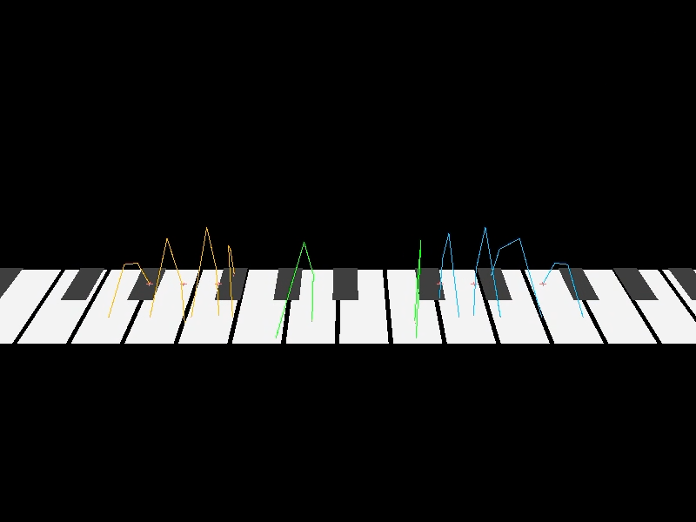
실제 비율 건반에 양손 10손가락 타건
Chapter 3.
실제 비율 건반 위에서 양손 10손가락이 움직인다
흑건은 건반 안쪽, 백건은 앞쪽 — 타건 지점을 구분한다
엄지 뿌리를 CMC 위치로 옮기고 타건 지점 조정
출력: joints.csv + wrist.csv (30 FPS)
frame, time_ms, bone, flex_deg, abd_deg, twist_deg
달빛 전곡 248초 · 7,447프레임 → 4초 만에 내보냄
A_IK_DebClai 애니메이션 생성 완료
IK 솔버 출력 — 슬라이드에서 바로 재생한다
Notes:
실제 비율 건반 위에서 양손이 움직입니다. 왼쪽이 IK 솔버가 직접 그린 화면입니다.
흑건과 백건은 타건 지점이 다릅니다. 흑건은 건반 안쪽을, 백건은 앞쪽을 누릅니다.
출력은 관절 각도 CSV이고, 달빛 전곡 7,447프레임을 4초 만에 내보냅니다. 검증기를 통과했고 UE5 애니메이션까지 만들었습니다.
영상을 보시면 손목이 부자연스럽게 돌아가는 구간이 있는데, 마지막 통합 파트에서 원인을 말씀드립니다.

Slide 14
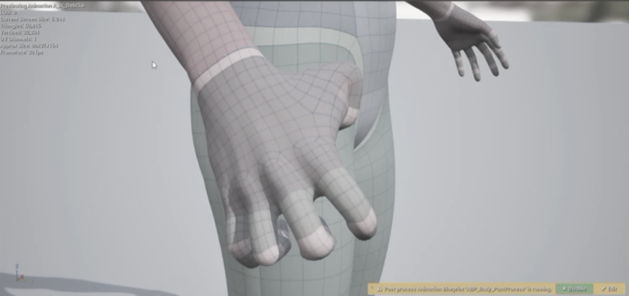
결과와 현재 문제점
Chapter 3.
확보한 것
현재 문제점
양손 10손가락이 실제 비율대로 건반을 치는 애니메이션 완성
관절 각도를 CSV로 내보내 UE5 AnimSequence 임포트까지 연결 완료
마디 길이를 MetaHuman 모델에 대한 값으로 으로 바꾼 뒤
소지(5번) 오차가 35% → 57% 로 증가(개선 필요)
한 프레임에 관절 각도가 40~120° 로 급격히 꺾이는 현상
프레임 0에서 중간 마디가 84~97° 굽은 채 시작해서 자연스럽도록 애니메이션에 수정 필요
부위별 바인딩
A_IK_DebClai — UE5 AnimSequence (7,447프레임)
Notes:
왼쪽이 된 것, 오른쪽이 아직 남은 것입니다.
아래가 어제 측정한 값입니다. 손끝과 건반 사이 오차는 평균 0.45cm인데 최대값이 10.66cm입니다. 손이 닿지 않는 구간이 있다는 뜻입니다.
수렴 실패 60.7%는 설명이 필요합니다. 허용 오차 0.01은 IK 내부 단위라 0.05cm 정도인데, 수렴하지 못한 풀이의 남은 오차 중앙값이 1.4cm입니다. 거의 다 왔다는 뜻이 아닙니다.
관절 제한은 거의 항상 같은 두 곳, DIP 최대 굴곡과 MCP 최대 신전에서 걸립니다. 목표점이 손가락 도달 범위 끝에 놓인다는 신호입니다.
떨림은 원인을 알고 있습니다. 매 프레임 관절을 0도로 초기화하고 다시 풀기 때문입니다.

Slide 15
결과와 현재 문제점
Chapter 3.
확보한 것
현재 문제점
양손 10손가락이 실제 비율대로 건반을 치는 애니메이션 완성
관절 각도를 CSV로 내보내 UE5 AnimSequence 임포트까지 연결 완료
마디 길이를 MetaHuman 모델에 대한 값으로 으로 바꾼 뒤
소지(5번) 오차가 35% → 57% 로 증가(개선 필요)
한 프레임에 관절 각도가 40~120° 로 급격히 꺾이는 현상
프레임 0에서 중간 마디가 84~97° 굽은 채 시작해서 자연스럽도록 애니메이션에 수정 필요
부위별 바인딩
A_IK_DebClai — UE5 AnimSequence (7,447프레임)
Notes:
왼쪽이 된 것, 오른쪽이 아직 남은 것입니다.
아래가 어제 측정한 값입니다. 손끝과 건반 사이 오차는 평균 0.45cm인데 최대값이 10.66cm입니다. 손이 닿지 않는 구간이 있다는 뜻입니다.
수렴 실패 60.7%는 설명이 필요합니다. 허용 오차 0.01은 IK 내부 단위라 0.05cm 정도인데, 수렴하지 못한 풀이의 남은 오차 중앙값이 1.4cm입니다. 거의 다 왔다는 뜻이 아닙니다.
관절 제한은 거의 항상 같은 두 곳, DIP 최대 굴곡과 MCP 최대 신전에서 걸립니다. 목표점이 손가락 도달 범위 끝에 놓인다는 신호입니다.
떨림은 원인을 알고 있습니다. 매 프레임 관절을 0도로 초기화하고 다시 풀기 때문입니다.

Slide 16
Chapter 4.
GPU 스키닝
뼈를 따라 정점을 옮기는 것만으로는 피부가 늘어나고 접히는 모습이 나오지 않는다.
표면이 얼마나 늘어났는지를 직접 계산해서 주름과 핏줄 같은 미세한 디테일을 만든다.
이수민
PIANO HAND SIMULATOR

Slide 17
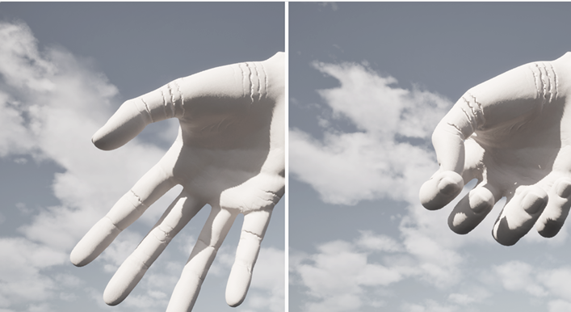
왜 엔진 기본 스키닝으로는 안 되는가
Chapter 4.
엔진 기본 — 정점을 옮기기만 한다
신장률 계산
뼈 변환을 가중 평균해 정점 위치를 구한다. 표면이 얼마나 늘어났는지는 계산하지 않으므로,
주름이 생길 자리를 알 수 없다.
UMeshDeformer 를 상속해 정점 처리 단계에서 변의 길이 변화로 텐션을 구하고,
그 값으로 주름 생성
왼쪽: 손을 편 상태 · 오른쪽: 손가락을 굽힌 상태 — 마디마다 가로 주름이 생긴다
Notes:
언리얼 기본 GPU 스키닝은 뼈 변환을 가중 평균해서 정점을 옮기기만 합니다. 표면이 얼마나 늘어났는지는 계산하지 않습니다.
주름은 피부가 접히면서 생기는 것이라, 늘어남과 줄어듦을 알아야 만들 수 있습니다.
그래서 UMeshDeformer를 상속해서 정점 처리 단계에 직접 끼어들었습니다.
아래 사진이 결과입니다. 손가락을 굽히면 마디마다 가로 주름이 생깁니다.

Slide 18
6‑Pass 컴퓨트 셰이더 파이프라인
Chapter 4.
UMeshDeformer 를 상속해 정점 처리 단계에서 실행된다. 패스 하나가 컴퓨트 셰이더 하나다.
1
2
3
4
5
6
Deform
Tension
Accumulate
Tension
Resolve
Detail
Displace
Normal
Accumulate
Normal
Resolve
DQS/LBS 혼합으로
정점을 변형
변의 신장률을
atomic int 로 누적
누적값을 정점 수로
나눠 텐션 확정
텐션으로 주름·핏줄
변위를 적용
변위 후 면 노멀을
정점에 누적
정규화해 최종
노멀을 기록
왜 누적과 확정을 나누는가
한 정점은 여러 삼각형에 속한다. 각 삼각형이 계산한 값을 한 정점에 모으려면 먼저 전부 더해 두고(Accumulate), 모든 삼각형이 끝난 뒤에 나눠야(Resolve) 한다.
GPU는 순서를 보장하지 않으므로 atomic 연산으로 더하고 패스를 분리한다. 텐션과 노멀이 같은 이유로 각각 두 패스씩 쓴다.
Notes:
컴퓨트 셰이더 여섯 개가 순서대로 돕니다.
1번이 정점을 옮기고, 2·3번이 텐션을 구하고, 4번이 그 텐션으로 주름을 만들고, 5·6번이 노멀을 다시 계산합니다.
누적과 확정을 나눈 이유는 아래에 적어 뒀습니다. 한 정점이 여러 삼각형에 속해 있어서, 전부 더한 뒤에 나눠야 하기 때문입니다. GPU는 실행 순서를 보장하지 않아서 atomic으로 더합니다.

Slide 19
텐션을 네 채널로 나눠 쓴다
Chapter 4.
정점 컬러 네 채널에 서로 다른 변형 성분을 담아, 주름의 방향과 세기를 따로 제어한다.
R
G
B
A
신장
뼈 방향 압축
가로 압축
릴랙스 슬랙
표면이 늘어난 정도
뼈를 따라 줄어든 정도
뼈와 직각으로 줄어든 정도
굽혔다 편 뒤 남는 이력
부피 보존을 추정값에서 실제 계산으로
이력 주름 — 폈다 놓아도 바로 사라지지 않는다
1학기 1/λ² 한 방향 신장률만 보고 어림잡은 값
2학기 1/J 변형 텐서 C = FᵀF 에서 구한 실제 부피비
RelaxState 를 프레임 간 유지해, 굽혔다 편 직후에도 주름이 남는다
감쇠 시간 약 0.9초 — 실제 피부와 비슷해보이도록 설정
세 방향의 변형을 모두 반영하므로, 비틀리는 자세에서 부피가 어긋나지 않는다.
Notes:
텐션을 하나의 값으로 두지 않고 네 채널로 나눴습니다. 늘어남과 줄어듦, 그리고 뼈 방향인지 가로 방향인지를 구분해야 주름 방향이 제대로 나옵니다.
부피 보존은 1학기에 한 방향 신장률로 어림잡았는데, 2학기에 변형 텐서에서 실제 부피비를 구하도록 바꿨습니다.
오른쪽 이력 주름은 발표 때 주의할 점입니다. 0.9초면 사라져서 정지 화면으로는 안 보입니다.

Slide 20
손등과 손바닥은 반대로 동작한다
Chapter 4.
손가락을 굽히면 손등 피부는 당겨지고 손바닥 피부는 접힌다. 같은 관절인데 주름이 생기는 조건이 정반대라, 셰이더에서 이중 게이트로 분기한다.
손등
손바닥
굽힐수록 늘어난다
굽힐수록 접힌다
신장(R) 채널이 올라가는 쪽에서 주름을 만든다. 마디 위로 가로줄이 선다.
압축(G·B) 채널이 올라가는 쪽에서 주름을 만든다. 손바닥 접힘선은 Phase 4 에서 해결했다.
Phase 7
74,186
3.7~4.6 ms
0.9 초
고밀도 메시 정점 수
SKM_MH_Hand_R_Dense
전체 GPU 시간 — 아직 한가하다
이력 주름 감쇠 시간
Notes:
이게 구현에서 가장 까다로웠던 부분입니다.
같은 관절인데 손등은 늘어나고 손바닥은 접힙니다. 주름이 생기는 조건이 정반대라, 한쪽 기준으로 짜면 반대쪽이 틀립니다. 셰이더에서 이중으로 분기합니다.
현재 Phase 7까지 왔고, 1차 때 한계로 적었던 손바닥 접힘선은 해결했습니다.
GPU는 4ms 정도로 아직 여유가 있습니다. 병목은 다른 데 있는데 마지막에 말씀드립니다.

Slide 21
Chapter 5.
Chaos Flesh
주름 같은 미세한 디테일이 아니라, 살이 눌려 옆으로 밀려나는 변형을 구현
손 내부를 사면체로 채우고 뼈에 묶어 물리로 계산한다.
곽경민
PIANO HAND SIMULATOR

Slide 22
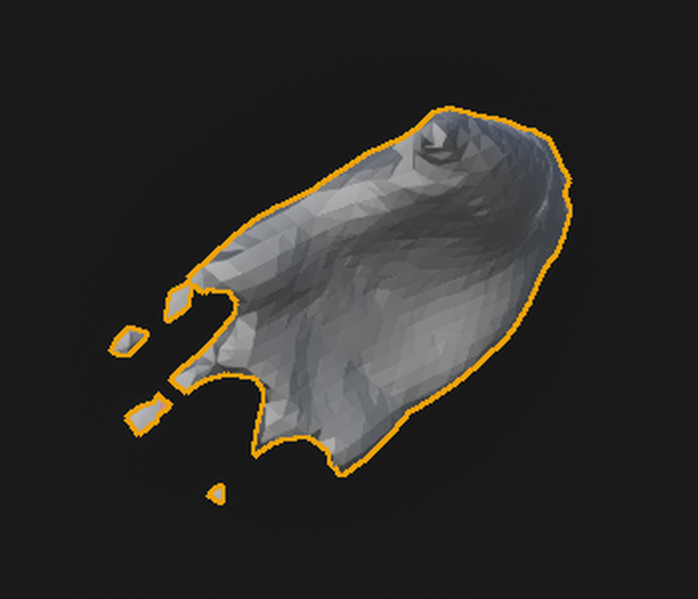
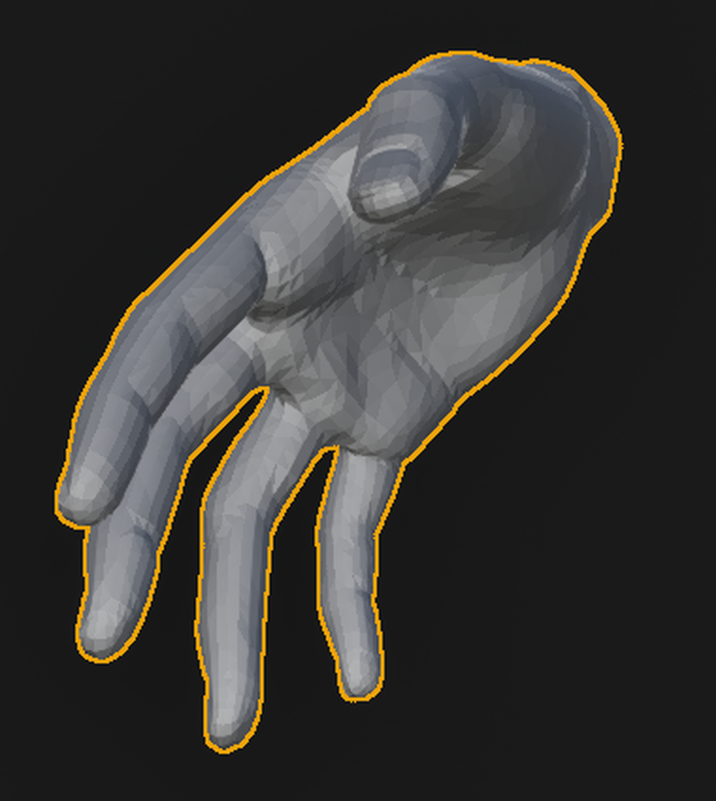
엔진 기본 기능 IsoStuffing은 손가락 생성 불가
Chapter 5.
손 메시 내부를 사면체로 채우는 단계에서, 엔진 기본 생성기가 MetaHuman 손의 가는 손가락을 처리하지 못했다.
왜 실패했나
격자를 채워 넣는 방식이라, 격자 간격보다 가는 부분은 아예 비어 버린다
TetWild 로 전환
표면을 먼저 정리한 뒤 내부를 채우므로 가는 손가락도 살아남는다
Dataflow 도 통합
1학기에 그래프 2개로 나뉘어 있던 것을 단일 그래프로 합쳤다
IsoStuffing — 손가락이 통째로 날아가고 손바닥만 덩어리로 남는다
TetWild — 손가락 다섯 개가 모두 정상 구현
Notes:
사면체를 만드는 단계에서 막혔던 이야기입니다.
엔진 기본 생성기인 IsoStuffing은 격자를 채우는 방식이라, 격자 간격보다 가는 부분은 비어 버립니다. MetaHuman 손가락이 딱 그 경우였습니다. 왼쪽 사진처럼 손가락이 날아가고 손바닥 덩어리만 남았습니다.
TetWild로 바꾸니 손가락 다섯 개가 모두 살아났습니다. 사면체 정점은 5,688개입니다.
아래가 통합한 Dataflow 그래프입니다.

Slide 23
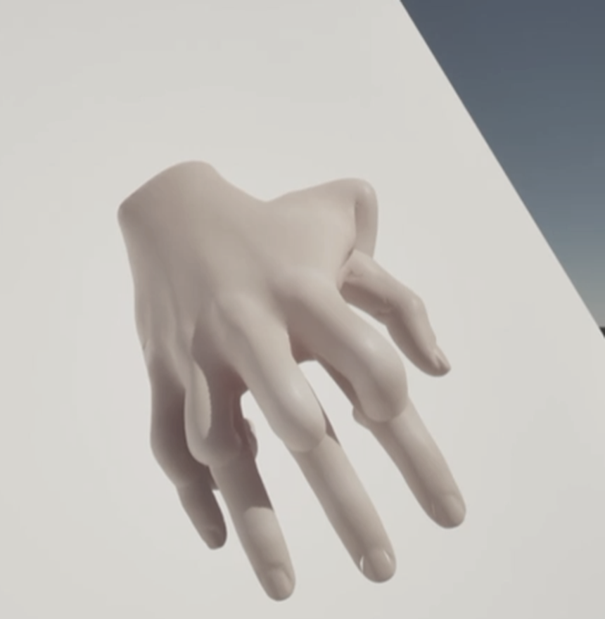
Flesh 결과 + GPU 스키닝
Chapter 5.
Flesh가 계산한 표면 위치를 GPU 스키닝 직후에 섞기
컴퓨트 셰이더에서 lerp(스키닝 결과, Flesh 결과, Blend) 로 합성한다.
Flesh + GPU 스키닝 통합 결과 (L_FleshTest)
Flesh 쪽 표면이 평균 0.3 cm 더 두껍다
Notes:
1차 발표에서 '어댑터 미구현'이라고 말씀드렸던 부분입니다. 2차에서 구현하고 검증까지 마쳤습니다.
정점 수가 정확히 일치하고, 좌표계도 같아서 별도 매핑이 필요 없었습니다. 편차가 평균 0.27cm인데 이건 Flesh 표면이 원래 조금 더 두꺼워서 나는 차이입니다.
처음 구현했을 때 46ms가 걸렸는데, 바인딩을 매 프레임 만들던 것을 한 번만 만들도록 고치고 정점 계산을 병렬화해서 7ms로 줄였습니다.
오른쪽이 실제로 합쳐진 결과입니다.

Slide 24
현황
Chapter 5.
5,688
0
74,186
0
사면체 정점 수 (TetWild)
바인딩 에러 (뼈 22개 전부 성공)
렌더 메시 바인딩 정점
고아 · 재부모 정점 0
시뮬레이션 발산 · 폭발 프레임
문제점
손끝 어긋남
실제 손끝과 피부 덩어리가 불일치한 현상 발생
따라가는 속도가 느려서 지연이 발생할 때가 있음
안쪽 살 지글거림
주먹을 쥘 때 가장 안쪽 살이 떨린다. 내부에서 자기충돌(self‑collision)에 대해 고려되지 않아서 그런듯
Notes:
위는 확보한 수치, 아래는 남은 문제입니다.
손끝 어긋남이 가장 오래 붙잡고 있던 문제입니다. 처음에는 지연이라고 봤다가, 정지 상태에서도 남아서 형태 차이로 추정했습니다. 어제 로그로 재 보니 둘 다였습니다.
거의 멈춰 있을 때는 0.2에서 0.7센티인데, 이건 Flesh 표면이 원래 0.3센티 더 두꺼운 것과 같은 크기라 형태 차이입니다. 손끝이 초당 10센티 넘게 움직이면 1.3에서 4.6센티로 커지고, 어긋나는 방향이 거의 전부 이동 반대쪽입니다. 즉 Flesh가 한 프레임쯤 뒤처집니다.
손가락을 바인딩에서 풀어도 지연은 그대로였습니다. 손가락 안 사면체가 단단해서 손바닥을 따라 끌려가는 것으로 보고 있습니다.
Blend 값별 비교는 Flesh를 쓸 이유를 수치로 대는 작업이라 꼭 해야 합니다.

Slide 25
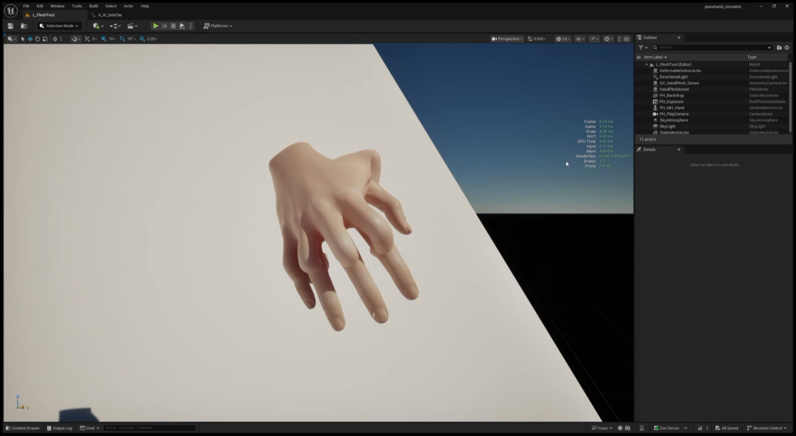
현황
Chapter 5.
Notes:
위는 확보한 수치, 아래는 남은 문제입니다.
손끝 어긋남이 가장 오래 붙잡고 있던 문제입니다. 처음에는 지연이라고 봤다가, 정지 상태에서도 남아서 형태 차이로 추정했습니다. 어제 로그로 재 보니 둘 다였습니다.
거의 멈춰 있을 때는 0.2에서 0.7센티인데, 이건 Flesh 표면이 원래 0.3센티 더 두꺼운 것과 같은 크기라 형태 차이입니다. 손끝이 초당 10센티 넘게 움직이면 1.3에서 4.6센티로 커지고, 어긋나는 방향이 거의 전부 이동 반대쪽입니다. 즉 Flesh가 한 프레임쯤 뒤처집니다.
손가락을 바인딩에서 풀어도 지연은 그대로였습니다. 손가락 안 사면체가 단단해서 손바닥을 따라 끌려가는 것으로 보고 있습니다.
Blend 값별 비교는 Flesh를 쓸 이유를 수치로 대는 작업이라 꼭 해야 합니다.

Slide 26
Chapter 6.
통합 과정
정근녕
PIANO HAND SIMULATOR

Slide 27
같은 수치를 각 파트가 따로 들고 있었다
Chapter 6.
건반 치수는 네 모듈이 모두 참조한다.
흑건 앞뒤 위치
흑건 상면 높이
백건 폭
+3.0 cm
정의 없음
23.4 mm
55.0 mm
12.5 mm
164.0 / 7
건반 형상에서 도출될 수 없는 값이었다.
백건 길이 150 − 흑건 길이 95 로 재정의.
IK가 반드시 참조해야 하는 값인데
명세에 항목 자체가 없었다.
반올림한 값을 쓰면 88건반 끝에서
1.5 mm 오차가 누적된다.
shared_constants.py 로 변수 통합
건반 치수 · 손가락 간 최대 폭 · 손목 ROM · 본 이름 · 프레임 레이트 · 해제 시점 등
Notes:
건반 치수는 네 모듈이 다 쓰는 값인데, 각자 자기 코드에 적어 두고 있었습니다.
가운데 것이 특히 문제였습니다. 흑건 윗면 높이는 IK가 반드시 알아야 하는 값인데 명세에 항목 자체가 없었습니다. 각자 알아서 가정하고 있었던 겁니다.
오른쪽은 작아 보이지만, 23.4로 반올림하면 88건반 끝에서 1.5mm가 어긋납니다.
지금은 shared_constants.py 한 파일에서 읽어 씁니다.

Slide 28
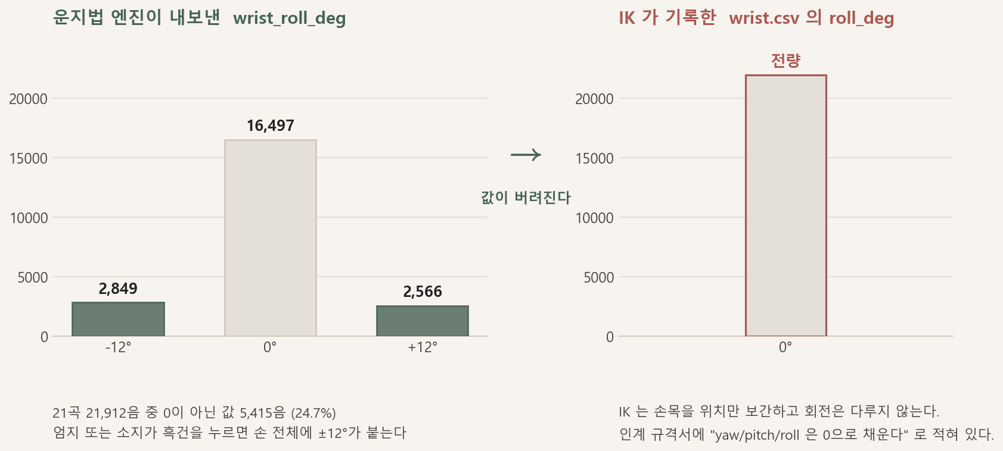
통합과정에서의 문제점
Chapter 6.
엄지로 흑건을 누르려면 손목을 비틀어야 한다. 운지법결정에서 그 각도를 넘겼지만, IK 는 손목 회전을 다루지 않는다
Notes:
2차에서 가장 말씀드리고 싶은 내용입니다.
왼쪽이 운지법 엔진이 내보낸 손목 롤 값 분포입니다. 21곡 21,912음 중 5,415음에 ±12도가 들어 있습니다. 엄지나 소지가 검은 건반을 누르면 손목을 비틀어야 하기 때문입니다.
오른쪽이 IK가 기록한 wrist.csv입니다. 전부 0입니다.
IK는 손목을 위치만 보간하고 회전은 다루지 않습니다. 인계 규격서에도 '손목 회전은 IK 쪽 향후 과제'로 적혀 있습니다. 즉 모르고 있던 게 아니라, 알고 미뤄 둔 공백인데 아직 닫히지 않은 겁니다.
아까 IK 영상에서 손목이 돌아가 보였던 것의 유력한 원인입니다. 운지법 쪽 결함은 아닙니다.
다만 한 가지는 조심해서 말씀드려야 합니다. 어제 IK 쪽에서 반영 실험을 해 봤는데, 롤만 돌려서는 나아지지 않았습니다. 요까지 같이 넣어야 엄지-흑건 오차가 1.54에서 1.10센티로 줄었습니다. 그래서 롤만 반영하면 해결된다고 말씀드릴 수는 없고, 손목 위치와 엄지 도달 범위를 함께 봐야 합니다.
인터페이스를 정의하고 파일을 주고받는 것만으로는 부족하고, 받는 쪽이 그 값을 실제로 다루는지까지 확인해야 한다는 걸 배웠습니다.

